Slide 1
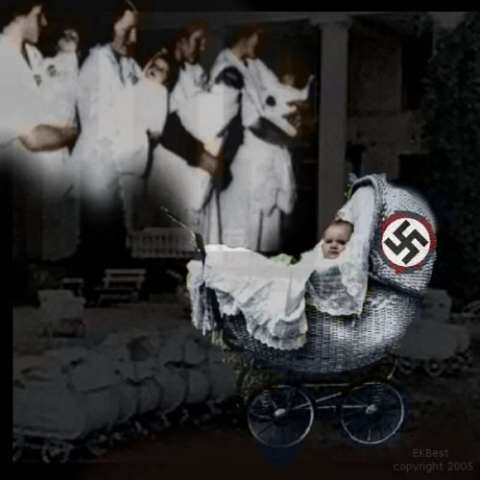
“LEBENSBORN”

Slide 2
ARIJSKA RASA
Beseda Arijec je izpeljana iz Indo-Evropskega korena »arijo«, kar pomeni plemenito. Izraz Arijec je bil več stoletij uporabljen za oznako Indo-Evropskih ljudstev od Irske do Indije.
Izraz je populariziral Adolf Hitler v njegovi avtobiografiji Mein Kampf. Beseda Arijski je primernejša označba Belih ljudstev Evrope in njihovih potomcev po vsem svetu.
Nacional socialisti spoznajo posameznike za biološke Arijce, če so popolnoma nežidovskega, neazijskega porekla.
Arijec ni nujno svetlolas, modrook in velik 180 cm; plavolasa nordijskost je zgolj najbolj znana predstavnost Arijske rase, ker to najbolj njega ali njo najbolj razlikuje od nearijcev. V vsakem Arijcu je nagonska sila dvigniti se nad povprečnostjo in propadom.
Antisemitizem je sovražna nastrojenost proti Judom kot verski, etnični ali rasni skupini, ki lahko zavzema vse od posameznikove nastrojenosti, do organiziranega sovraštva.
Nürnberški zakoni so leta 1935 prepovedali spolno/krvno mešanje Arijcev in Judov.

Slide 4
Nacistično organizacijo Lebensborn ali Vir življenja
(“Lebensborn Eingetragener Verein”)
je 12. decembra 1935 ustanovil voditelj SS enot Heinrich Himmler.
Želel je, da bi vsak esesovec imel čim več otrok, preverjal pa je tudi rodovnike deklet, s katerimi so hodili.

Slide 5
Na začetku je program služil kot institucija za pomoč ženam SS oficirjev; v materinskih domovih so lahko rodile, nato pa so dobile pomoč pri skrbi za otroke.
V lebensbornove domove so sprejemali tudi noseče neporočene ženske in sirote (rasno ustrezne).
Domove so vodile ženske, ki so morale biti popolnoma disciplinirane in vdane nacizmu. Materam in otrokom so bile hkrati bolniške sestre, varuške, socialne delavke in politične vzgojiteljice.
Nemška javnost lebensborna ni odobravala, saj je večina ljudi mislila, da so to javne hiše, ustanovljene za esesovce. Proti domovom je ostro nastopala posebej Cerkev.

Slide 6
Prvi lebensbornov dom (Heim Hochland) je bil odprt leta 1936 v majhni vasici blizu Münchna, izven Nemčije pa leta 1941 na Norveškem.
Najbolj znan lebensbornov dom je bil Harz Lebensborn.

Slide 7
LEBENSBORN V OKUPIRANIH DRŽAVAH
Od leta 1939 so v okupiranih državah ustanovili približno 20 domov in zavodov, v katerih so skrbeli za otroke, ki so imeli “germanske rasne značilnosti”.
Mnogo žensk primerne rasne kakovosti so prisilili v spolne odnose z SS vojaki, da so zanosile. Po porodu pa so morale svoje otroke zapustiti. Tako se je rodilo od 10 do 12 000 otrok.
Na tisoče otrok so odpeljali v lebensbornove domove, kjer so bili deležni posebne prevzgoje in germanizacije. Pri otrocih, ki so se zadovoljivo obnesli, so čez pol leta zbrali natančne podatke o njihovih prednikih. Po približno letu dni uspešne vzgoje so jih posvojile rasno čiste nemške družine brez otrok. Krstna imena otrok so prilagodili nemški obliki, otroci pa so postali Nemci. Pravo identiteto ukradenih dojenčkov pa so vseskozi skrbno varovali, zato se je za mnogimi izgubila vsakršna sled in je bilo tudi po koncu vojne iskanje največkrat brezuspešno.

Slide 9
POZITIVNA DEMOGRAFSKA POLITIKA
Himmler je v svojem govoru o slovanskih narodih dejal: »Očitno bo v taki mešanici ljudi zmerom nekaj rasno dobrih tipov. V takih primerih je po moji sodbi naša dolžnost, da jim odvzamemo otroke in jih odstranimo iz njihovega okolja, jih ugrabimo, če ne gre drugače… Nimamo kaj izbirati: ali si bomo pridobili vso dobro kri, ki jo lahko uporabimo zase in ki ji lahko najdemo mesto med našim narodom… ali pa bomo to kri uničili.«.
Politični namen takega kopičenja nemške krvi: po koncu vojne naj bi tako pripeljali domov 30 milijonov ljudi nemške krvi, tako da bi še za čas Himmlerjevega življenja postali narod s 120 milijoni germanskih duš. To pomeni, da bi postali edina odločilna sila v Evropi in bi meje germanske rase pomaknili za 500 km proti vzhodu.

Slide 10
LEBENSBORN NA SLOVENSKEM
V Celju so v dveh deportacijskih akcijah avgusta leta 1942 nasilno odvzeli okrog 600 otrok.
»Rasno pregledane« slovenske otroke so najprej odpeljali v taborišče Frohnleiten, od tam pa so pot nadaljevali v druga otroška taborišča po Nemčiji, kjer so bili podvrženi posebni prevzgoji.
Po osvoboditvi so iskanju in skrbi za vrnitev ukradenih otrok poleg zavezniških štabov in UNRRE skrbeli tudi oficirji posebne jugoslovanske vojne misije v Parizu, v Sloveniji pa so v ta namen v obmejnih krajih ustanovili posebne repatriacijske baze, ki so samo med julijem in septembrom 1945 sprejele 4.150 ukradenih otrok, starih do 16 let.

Slide 11
LEBENSBORN PO KONČANI VOJNI
Na tisoče dokumentov, ki pričajo o delovanju Lebensborna, so SS vojaki še pred koncem vojne uničili.
Večina ugrabljenih otrok se ni nikoli vrnila domov, težave so imeli celo tisti, ki so jih njihovi starši ali sorodniki s pomočjo mednarodnih organizacij našli pri krušnih starših v Nemčiji. Mednarodno središče za iskanje pogrešanih otrok je bilo v Arolsenu.
Lebensborn so na nürnberških procesih označili zgolj za porodnišnico in skrb za ženske, torej so mu dali celo pozitiven, humanitarni predznak.

Slide 12
USODA NORVEŠKIH “LEBENSBORN OTROK” PO KONčANI VOJNI
Skupina 160 potomcev nemških vojakov, ki so služili vojsko na Norveškem, toži Norveško na Evropskem sodišču za človekove pravice, ker so bili podvrženi zlorabam in diskriminaciji.
Večina teh otrok, je bila v povojni Norveški večkrat zlorabljena, zaprta v bolnicah za duševno zaostale, po zaporih,…
Mnogim otrokom je bilo prepovedano, da uporabljajo svoja prava imena in priimke, imeli so trajne psihične posledice, tako da so postali invalidi.
Policija je zaprla okrog 14 000 žensk in deklet, ki so spale z nemškimi vojaki, v posebna taborišča in bolnišnice za duševno zaostale.
Norveška je že predhodno ponudila zajamčeno odškodnino, vendar uradno ni prevzela odgovornosti.

Slide 13
